Slide 1
TEMA I
LA COMUNICACIÓN HUMANA
El lenguaje y la comunicación
Conceptos Básicos.
Principios y estructura de la comunicación

Slide 2
SISTEMAS QUE INTERVIENEN en la producción del habla y la voz
SISTEMA COORDINADOR: SISTEMA NERVIOSO (CENTRAL Y PERIFÉRICO) Y SISTEMA ENDOCRINO
SISTEMA RESPIRATORIO
SISTEMA TONAL
SISTEMA RESONANCIAL
SISTEMA ARTICULATORIO
SISTEMA CONTROLADOR

Slide 3
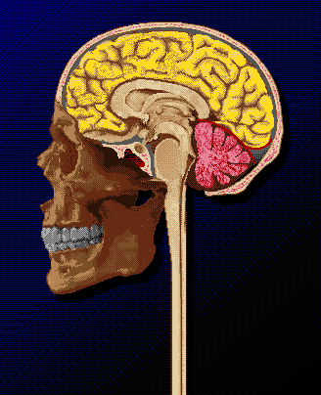
SISTEMA COORDINADOR
SISTEMA NERVIOSO CENTRAL Y PERIFÉRICO
PRINCIPALES ÓRGANOS DEL
SNC
CEREBRO
CEREBELO
MÉDULA ESPINAL

Slide 4
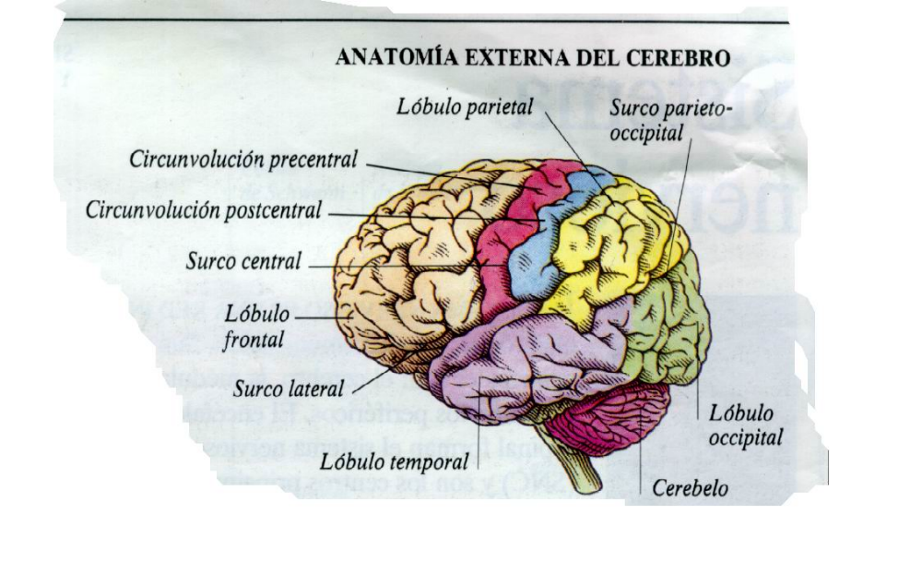
SISTEMA COORDINADOR- SISTEMA NERVIOSO CENTRAL
FUNCIÓN: CO-DECODIFICADORA DEL LENGUAJE
RESULTADO: HABLA INTENCIONAL Y SIGNIFICATIVA

Slide 5
SISTEMA COORDINADOR- SISTEMA NERVIOSO CENTRAL
CEREBELO: CONFIERE EL TONO MUSCULAR NORMAL DE LOS MÚSCULOS LARÍNGEOS Y CONTRIBUYE A LA ORGANIZACIÓN DE LAS ÓRDENES IMPARTIDAS POR LA CORTEZA CEREBRAL.
INTERVIENE EN LA FUERZA Y RITMO DE LA VOZ
MÉDULA ESPINAL: DE ELLA PARTEN NERVIOS QUE GOBIERNAN LOS MOVIMIENTOS DEL TÓRAX EN LA INSPIRACIÓN, MOVIMIENTOS DEL S.O.M.A. EN LA ADECUADA POSTURA PARA LA EMISIÓN VOCAL.

Slide 6
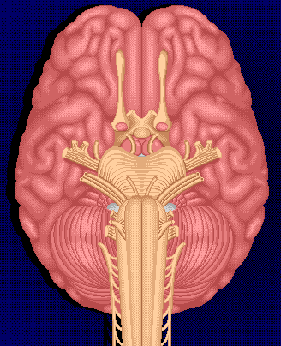
SISTEMA COORDINADOR
SISTEMA NERVIOSO PERIFÉRICO
NERVIOS QUE PROCEDEN DEL TRONCO
ENCEFÁLICO Y MÉDULA ESPINAL
FUNCIÓN:permiten la movilidad de los músculos que intervienen en la respiración, fonación y articulación.

Slide 7
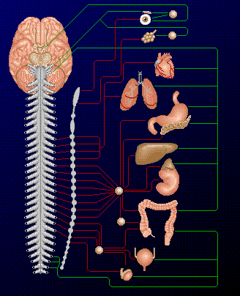
SISTEMA COORDINADOR
SISTEMA NERVIOSO PERIFÉRICO
SIMPÁTICO
PARASIMPÁTICO
FUNCIÓN: intervienen en la regulación de las funciones que desempeñan los demás sistemas.

Slide 8
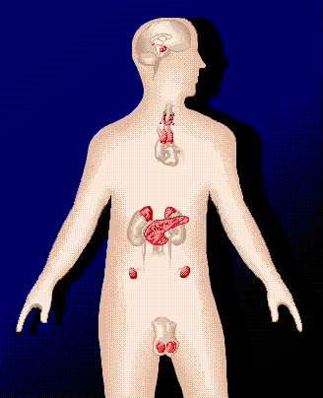
SISTEMA COORDINADOR
SISTEMA ENDOCRINO
TIROIDES: INTERVIENE EN EL METABOLISMO
-SI HAY DEFICIENCIAS EN LA HORMONA, LA VOZ ES INFLEXIBLE, ARTICULACIÓN POBRE, LABORIOSA, INEXACTA.
-SI EL METABOLISMO ALTO, LA VOZ ES
CLARA, ARTICULACIÓN RÁPIDA Y SUPERFICIAL.
GÓNODAS: GLÁNDULAS SEXUALES DETERMINAN MODIFICACIÓN DEL TONO DE LA VOZ.
HIPÓFISIS: REGULA FUNCIONAMIENTO DE TODAS LAS GLÁNDULAS DE SECRECIÓN INTERNA.
FUNCIÓN: EQUILIBRIO NEUROMUSCULAR

Slide 9
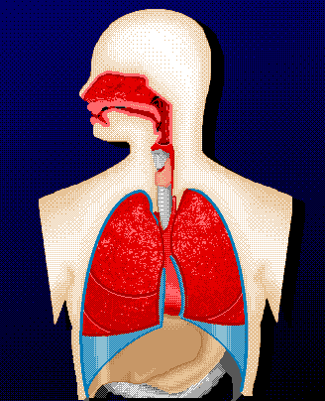
SISTEMA RESPIRATORIO
VÍAS AÉREAS SUPERIORES
Boca
Nariz
Faringe nasal
VÍAS AÉREAS INFERIORES
Faringe
Laringe
Tráquea
Pulmones
FUNCIÓN: RESPIRATORIA

Slide 10
SISTEMA RESPIRATORIO
VÍA RESPIRATORIA SUPERIOR
RESPIRACIÓN
MASTICACIÓN
DEGLUCIÓN
ARTICULACIÓN
RESONANCIA
FONACIÓN
FUNCIONES:
VÍA RESPIRATORIA INFERIOR
RESPIRACIÓN
FONACIÓN
FUNCIONES:

Slide 11
SISTEMA RESPIRATORIO
MÚSCULOS INSPIRATORIOS
AUMENTO DIMENSIONES VERTICAL, TRANSVERSAL Y ÁNTEROPOSTERIOR DEL TÓRAX
ELEVA LA CAJA TORÁCICA
MÚSCULOS ESPIRATORIOS
COMPRIME VÍSCERAS ABDOMINALES
EMPUJA DIAFRAGMA HACIA ARRIBA
DISMINUYE DIMENSIONES CAVIDAD TORÁCICA

Slide 12
RESPIRACIÓN
EN SILENCIO
INSPIRACIÓN ACTIVA, ESPIRACIÓN PASIVA, SILENCIOSAS AMBAS
APROXIMADAMENTE DE IGUAL DURACIÓN, RÍTMICAS
CICLOS DE 16 A 18 POR MINUTO
EN EL HABLA Y CANTO
INSPIRACIÓN Y ESPIRACIÓN ACTIVAS
INSPIRACIÓN MÁS RÁPIDA
ESPIRACIÓN TAN LARGA COMO LA FRASE A EMITIR

Slide 13
RESPIRACIÓN
RESPIRACIÓN DIAFRAGMÁTICA INSPIRACIÓN
DESCENSO ACTIVO DEL DIAFRAGMA
COMPRESIÓN ÓRGANOS ABDOMINALES
RELAJACIÓN MÚSCULOS ABDOMINALES
ESPIRACIÓN
CONTRACCIÓN MÚSCULOS ABDOMINALES
DESCOMPRESIÓN ÓRGANOS
RELAJACIÓN DEL DIAFRAGMA

Slide 14
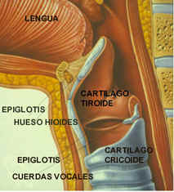
SISTEMA TONAL
CARTÍLAGOS
TIROIDES
CRICOIDES
ARITENOIDES(2)
EPLIGLOTIS
CORNICULADOS
CUNEIFORMES

Slide 15
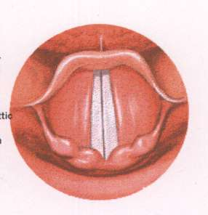
SISTEMA TONAL
IMAGEN LARÍNGEA
CUERDAS VOCALES
BANDAS VENTRICULARES
EPIGLOTIS
CARTÍLAGOS ARITENOIDEOS
FUNCIÓN: FONATORIA

Slide 16
SISTEMA RESONANCIAL
ESTRUCTURAS RESONANCIALES SUPRAGLÓTICAS
FARINGE (NASOFARINGE, OROFARINGE, LARINGOFARINGE)
CAVIDAD ORAL
CAVIDAD NASAL
SENOS PERINASALES
ESTRUCTURAS RESONANCIALES INFRAGLÓTICAS
TRÁQUEA
PULMONES
        RESPIRACIÓN
        RESONANCIA
        ARTICULACIÓN
        ALIMENTACIÓN
FUNCIONES

Slide 17
SISTEMA RESONANCIAL
FARINGE
NASOFARINGE
OROFARINGE
LARINGOFARINGE
CIERRE VELOFARÍNGEO: DETERMINA LA RESONANCIA NASAL
CUANDO
VELO BAJO: HAY NASALIDAD. Propia de fonemas M,N,Ñ.
VELO ALTO: NO NASALIDAD. Propia del resto de las consonantes

Slide 18
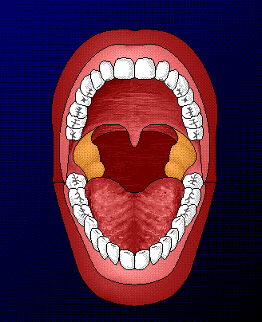
SISTEMA RESONANCIAL Y ARTICULATORIO
CAVIDAD ORAL
VESTÍBULO
CAVIDAD ORAL
PROPIAMENTE DICHA
LENGUA
DIENTES
PALADAR DURO
VELO DEL PALADAR
LENGUA

Slide 19
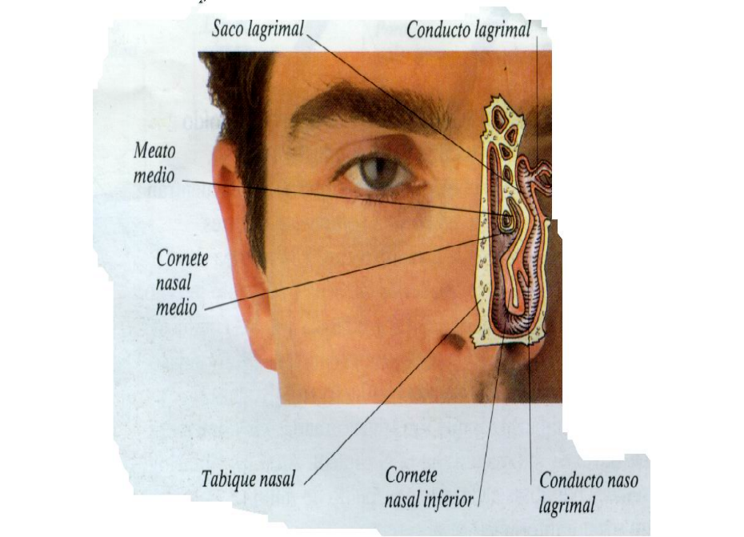
SISTEMA RESONANCIAL
CAVIDAD NASAL
NARIZ EXTERNA
SEPTUM NASAL
CORNETES
COANAS

Slide 20
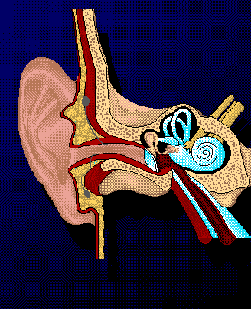
SISTEMA CONTROLADOR
OIDO EXTERNO
PABELLÓN DE LA OREJA
CONDUCTO AUDITIVO EXTERNO
OIDO MEDIO
MARTILLO
YUNQUE
ESTRIBO
TROMPA DE EUSTAQUIO
OIDO INTERNO
APARATO VESTIBULAR
CÓCLEA

Slide 21
PRINCIPIOS QUE RIGEN EL TRABAJO DEL APARATO FONOARTICULATORIO
UNIDAD FUNCIONAL
Todos los órganos que forman el aparato del Habla y de la Voz funcionan armónicamente, en un todo, en unidad, en equipo.
PARASITISMO ANATÓMICO
Los órganos del aparato del Habla y de la Voz NO fueron creados por la naturaleza para desempeñar esa función, cada uno de ellos desempeña una función biológica primaria para la conservación de la vida y secundariamente sirve a los fines de la comunicación oral.

Slide 22
PRINCIPIOS QUE RIGEN EL TRABAJO DEL APARATO FONOARTICULATORIO
HIPERFUNCIÓN
Es un esfuerzo muscular en algún punto del aparato fonoarticulatorio, para compensar la situación de desorganización resultado de la disfunción de la unidad funcional.
BIVALENCIA FUNCIONAL
VALOR ESTADÍSTICO
VALOR IDEAL

Slide 23
BIOFISIODINAMIA DE LA ARTICULACIÓN
ENFOQUE LOGOFONIÁTRICO
NIVEL I Situado entre labios y dientes, P, B(V), M, F.
NIVEL II Situado entre el borde inferior de los dientes superiores y el límite de la cara interna de la encía superior pudiéndose extender esta última zona 2 cm, T, D, N, L, R, S.
NIVEL III.- Zona que bordea los límites entre el tercio anterior y el tercio medio de la bóveda palatina. CH, LL(Y), Ñ.
NIVEL IV Situado en la zona de istmo de las fauces que comprende el velo y sus pilares, la base de la lengua y la pared faríngea posterior. K, G, J.

Slide 24
BIOFISIODINAMIA DE LA ARTICULACIÓN
FACTORES FUNCIONALES QUE INTERVIENEN EN LA PRODUCCIÓN DE LAS CONSONANTES
Determinada presión orgánica o muscular.
Determinada presión aérea.
Determinada posición velar.
Ausencia o presencia de vibraciones laríngeas.

Slide 25
FISIOLOGÍA DE LAS VOCALES
Juego y rejuego de la movilidad maxilar inferior y de los labios.
Diferentes contracciones de la topografía lingual.
Presencia constante de vibración laríngea.

Slide 26
Bibliografía
Bell Rafael. Consideraciones entorno a los problemas de la comunicación humana. La Habana. MINED.1997
Fernández Gudelia et al. Logopedia. Primera Parte. Texto para los estudiantes de las carreras licenciatura en logopedia y educación especial. La Habana. MINED.2013.

